Slide 1

D-COMPARE
Приложение для сравнения гаджетов
Выполнил:
Тазеев А. Д.
Руководитель:
Шубинкин В. Н.

Slide 2
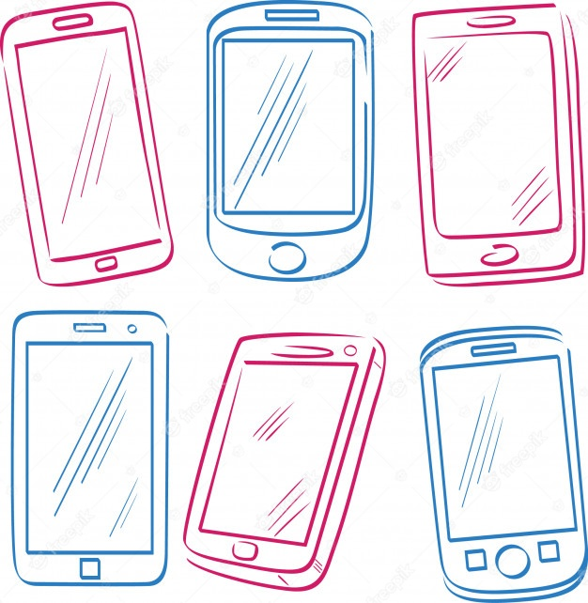

Цель и задачи проекта
Создание приложения для сопоставления и выбора гаджетов с определенными характеристиками

Slide 3

Актуальность проекта
D-COMPARE

Slide 4
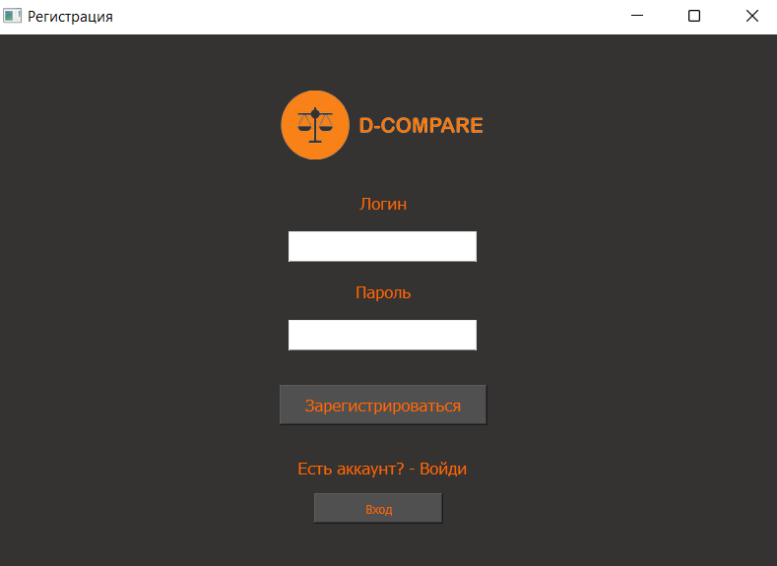
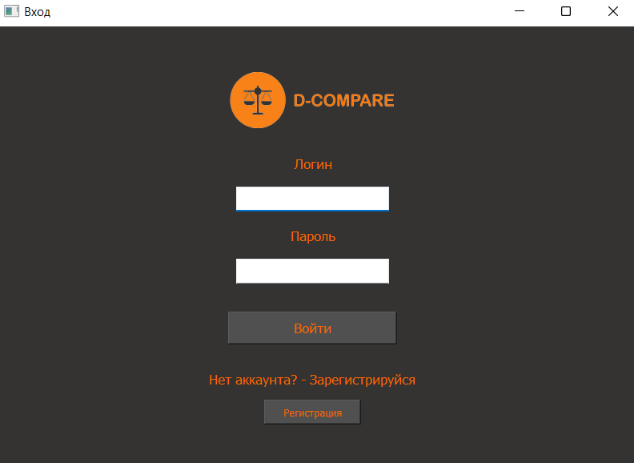
Регистрация и авторизация

Slide 5
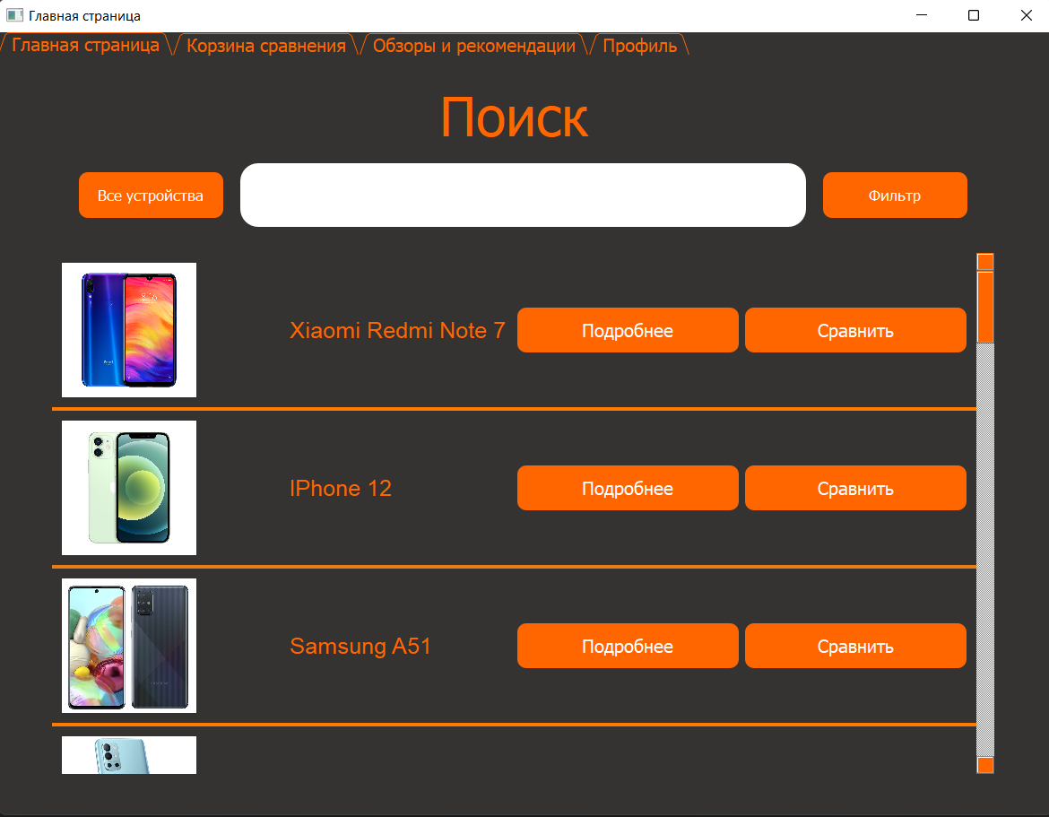
Главная страница

Slide 6
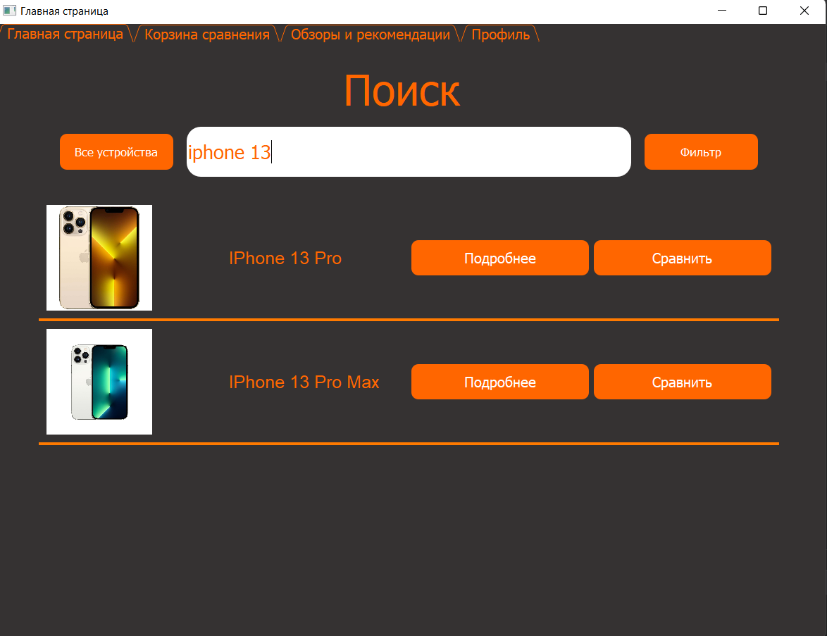
Поиск по строке

Slide 7
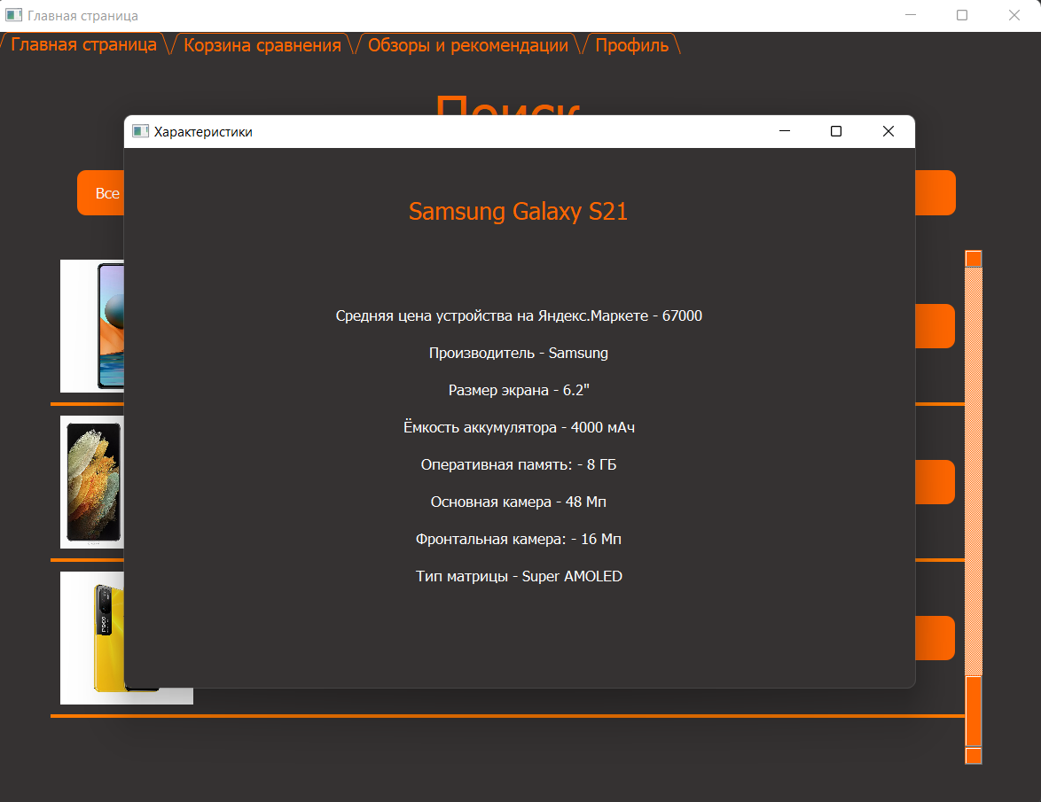
Окно «Подробнее»

Slide 8
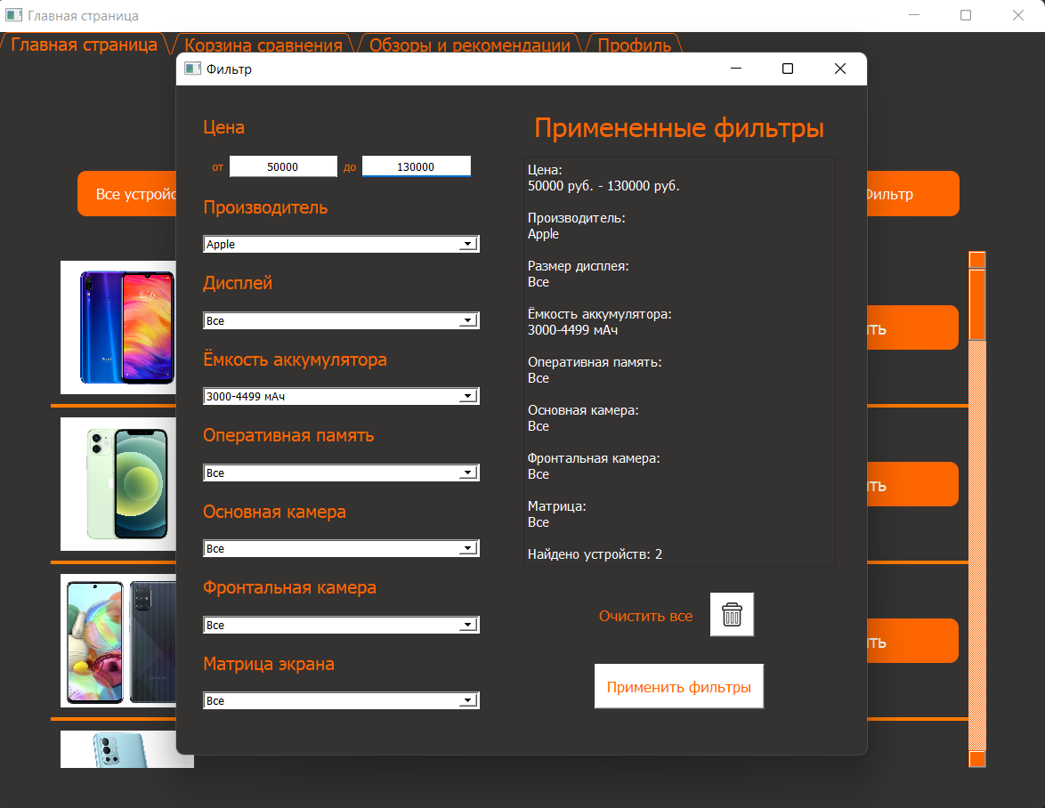
Фильтры

Slide 9
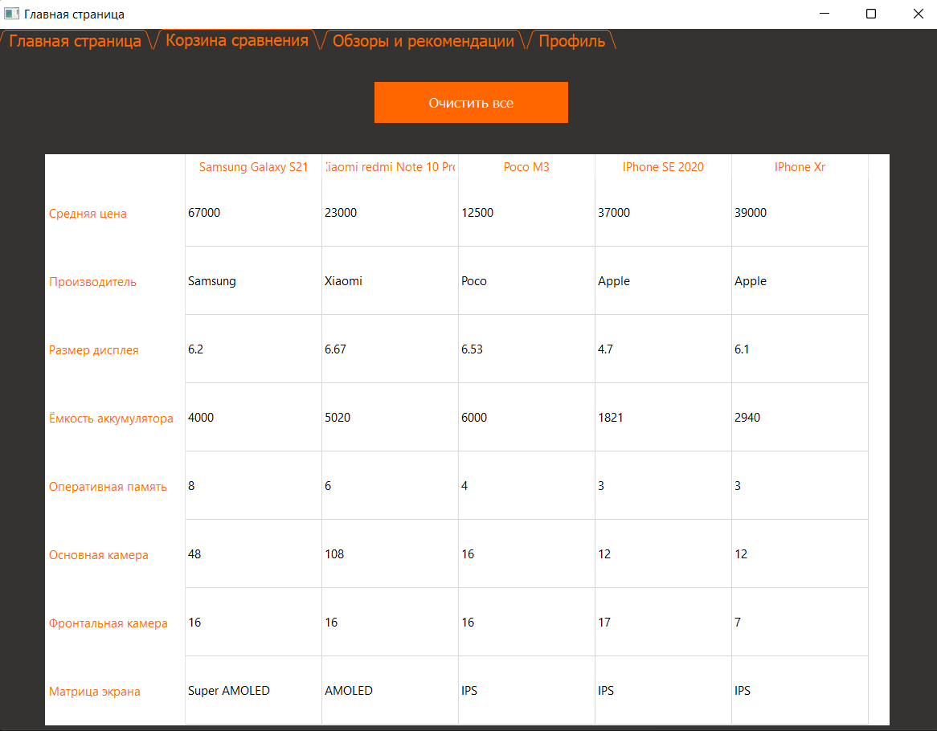
Корзина сравнения

Slide 10
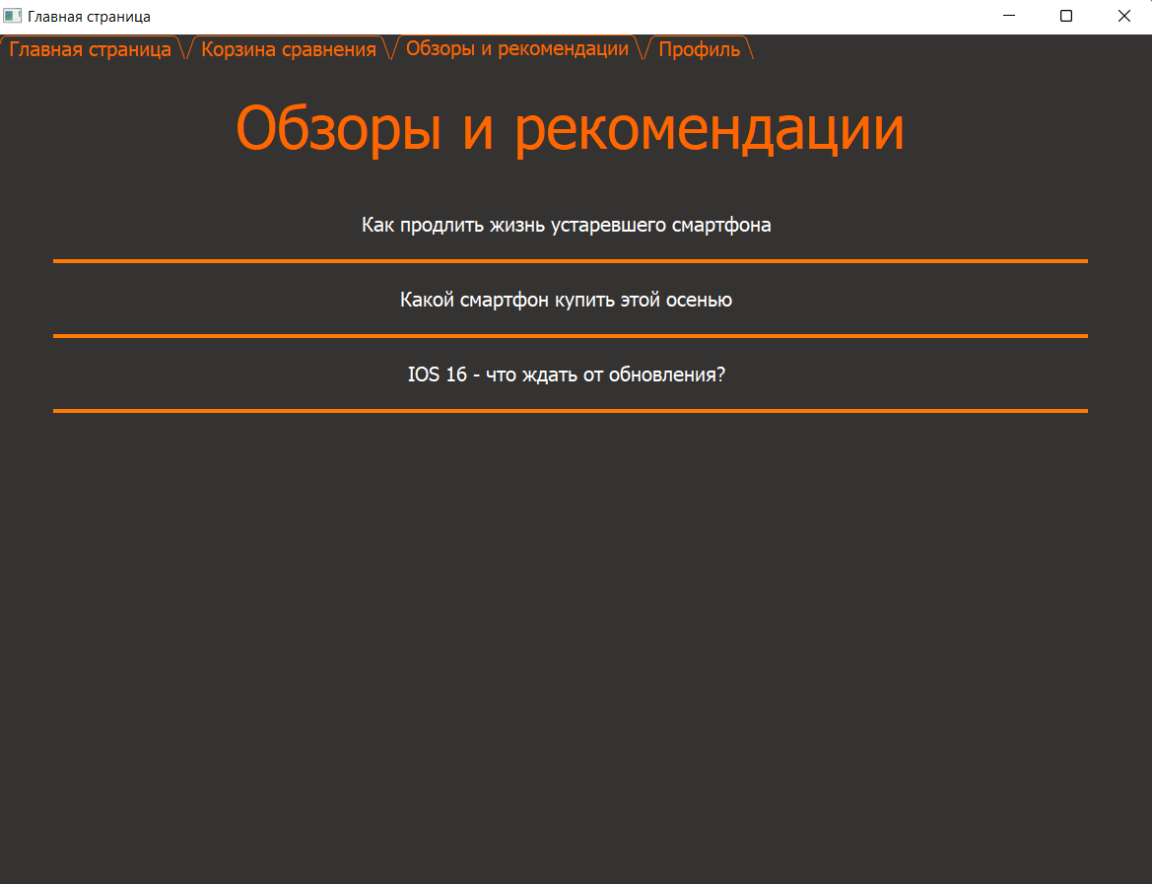
Обзоры и рекомендации

Slide 11
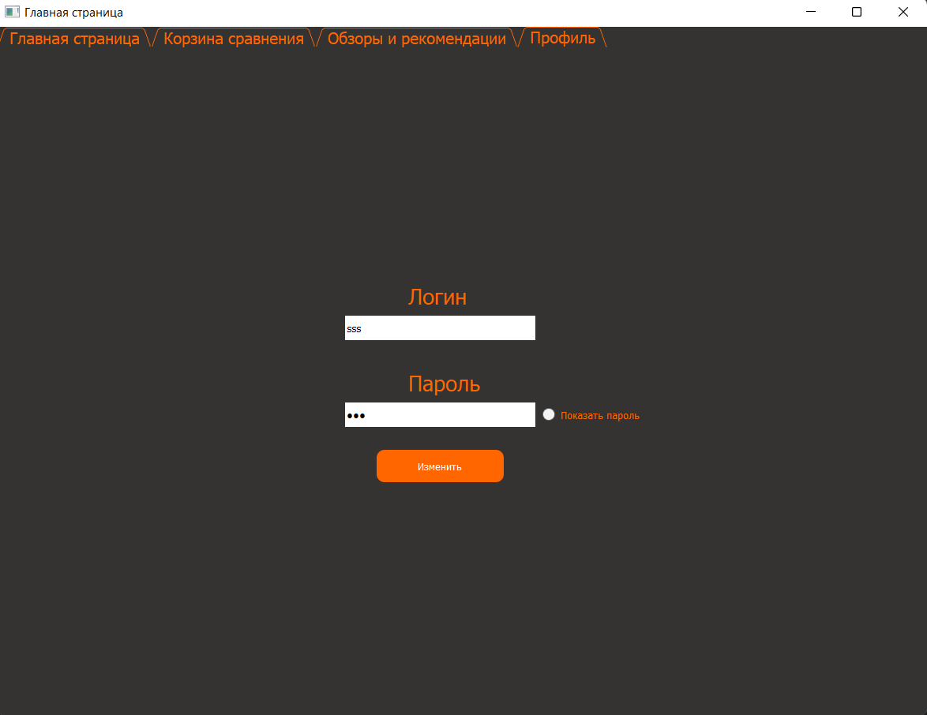
Страница профиля

Slide 12


